Slide 1
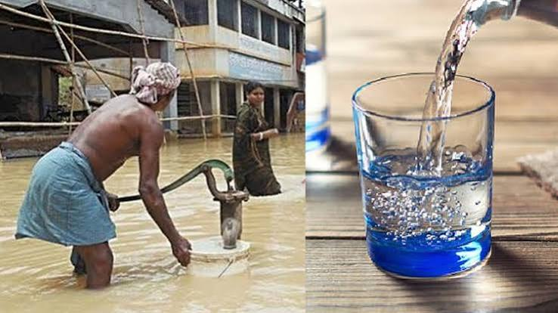
পানির বিশুদ্ধকরণ ও বাংলাদেশের পানির উৎস দূষণের কারণ
• নবম–দশম শ্রেণি • বিজ্ঞান • ২য় অধ্যায়
মোছাঃ নাসরিন নাহার
সহকারী শিক্ষক (ICT)
মকিমপুর মাধ্যমিক বিদ্যালয়, হরিণাকুণ্ডু, ঝিনাইদহ

Slide 2
শিখনফল
• পানি বিশুদ্ধকরণের প্রয়োজনীয়তা ব্যাখ্যা করতে পারবে।
• পানি বিশুদ্ধকরণের কয়েকটি পদ্ধতি বর্ণনা করতে পারবে।
• বাংলাদেশের পানির প্রধান উৎসগুলো শনাক্ত করতে পারবে।
• পানির উৎস দূষণের প্রধান কারণ ও ক্ষতিকর প্রভাব ব্যাখ্যা করতে পারবে।
• পানি সংরক্ষণ ও দূষণ প্রতিরোধে করণীয় বলতে পারবে।

Slide 3
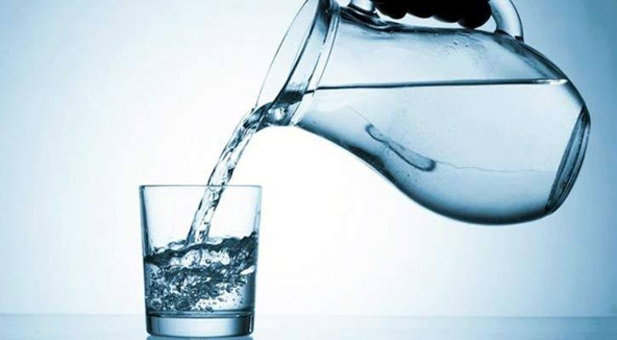

Slide 4
পানি কেন বিশুদ্ধ করা প্রয়োজন?
• পানিতে ময়লা, জীবাণু ও ক্ষতিকর পদার্থ থাকতে পারে।
• দূষিত পানি পান করলে ডায়রিয়া, আমাশয়সহ বিভিন্ন পানিবাহিত রোগের ঝুঁকি বাড়ে।
• বিশুদ্ধ পানি পান, রান্না ও দৈনন্দিন ব্যবহারের জন্য নিরাপদ।
• তাই পানিকে ব্যবহারোপযোগী করার জন্য উপযুক্ত বিশুদ্ধকরণ পদ্ধতি প্রয়োজন।

Slide 5
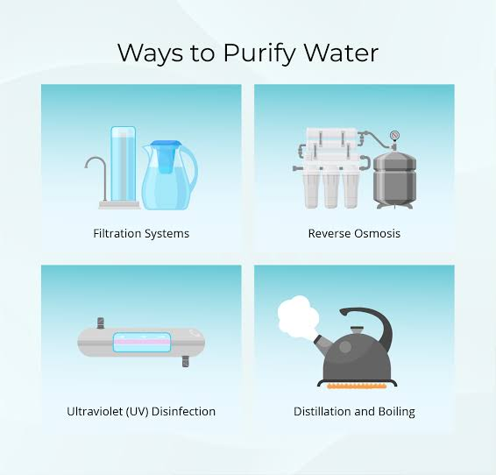

Slide 6
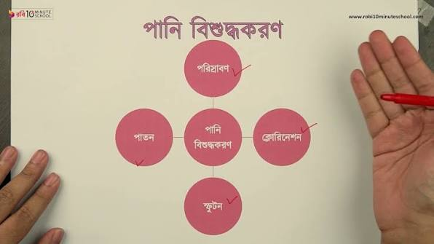

Slide 7
পানি বিশুদ্ধকরণের প্রধান পদ্ধতি
• ছাঁকন (Filtration): ময়লা ও অদ্রবণীয় কণা অপসারণ।
• তলানি ও উপরিতল থেকে পৃথককরণ: ভারী কণা নিচে বসিয়ে পরিষ্কার অংশ আলাদা করা।
• স্ফুটন (Boiling): তাপে অনেক রোগজীবাণু ধ্বংস করা যায়।
• জীবাণুনাশক/ক্লোরিনেশন: উপযুক্ত মাত্রায় জীবাণুনাশক ব্যবহার করে জীবাণু নিয়ন্ত্রণ।
• প্রয়োজনে পানি শোধনাগারে একাধিক ধাপ একসঙ্গে প্রয়োগ করা হয়।

Slide 8
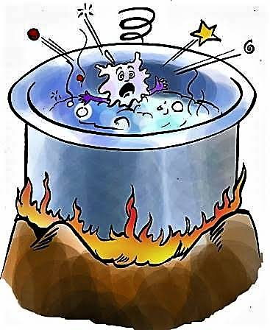

Slide 9
স্ফুটনের মাধ্যমে পানি বিশুদ্ধকরণ
• পানিকে পর্যাপ্ত সময় ধরে ফুটানো হয়।
• তাপে অনেক ক্ষতিকর জীবাণু ধ্বংস হয়।
• ফোটানো পানি ঠান্ডা করে পরিষ্কার ও ঢাকনাযুক্ত পাত্রে সংরক্ষণ করা উচিত।
• দৈনন্দিন জীবনে সহজে প্রয়োগযোগ্য একটি পদ্ধতি।

Slide 10
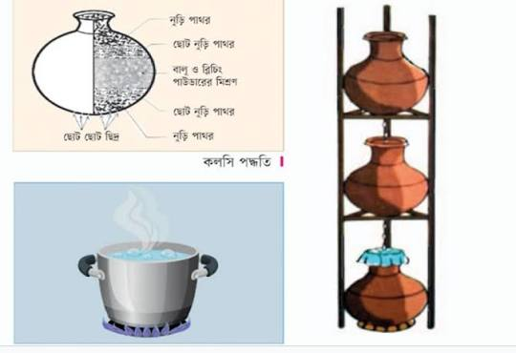

Slide 11
ছাঁকন ও তলানি পদ্ধতি
• তলানি: কিছু সময় স্থির রাখলে ভারী কণা নিচে জমে।
• উপরিতল থেকে পরিষ্কার অংশ সাবধানে নেওয়া যায়।
• ছাঁকনিতে ফিল্টার/ছাঁকনি দিয়ে অদ্রবণীয় কণা আলাদা করা হয়।
• শুধু ছাঁকন করলে সব ধরনের জীবাণু বা দ্রবীভূত দূষক দূর নাও হতে পারে।
নবম–দশম শ্রেণি • বিজ্ঞান • ২য় অধ্যায় 6

Slide 12
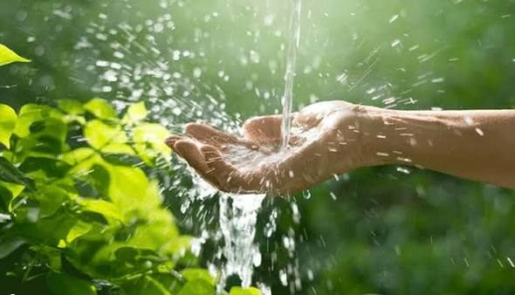

Slide 13
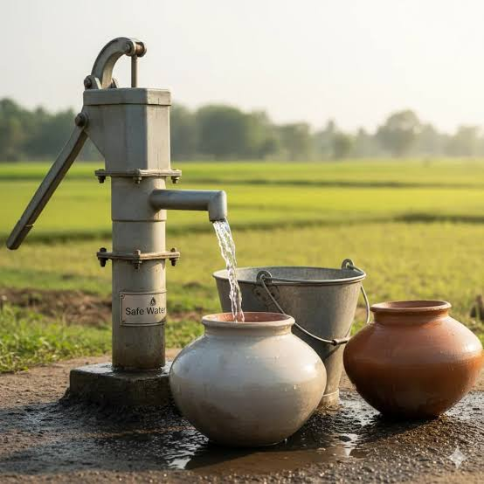

Slide 14
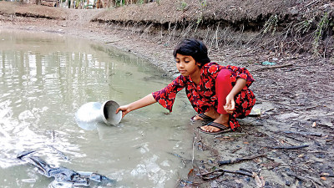

Slide 15
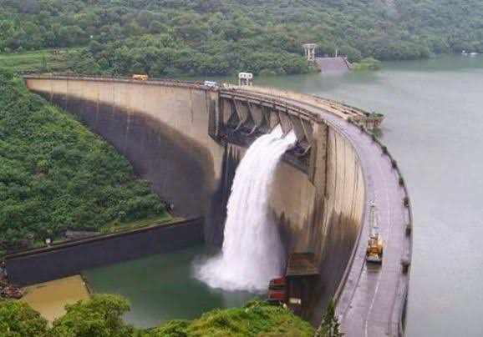

Slide 16
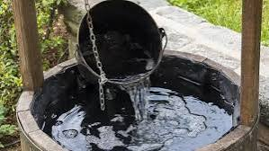

Slide 17
বাংলাদেশের পানির প্রধান উৎস
• নদী ও খাল
• পুকুর ও হ্রদ/জলাশয়
• বৃষ্টির পানি
• ভূগর্ভস্থ পানি—নলকূপ ও কূপ
• উপকূলীয় অঞ্চলে লবণাক্ততার প্রভাবিত পানি উৎসও গুরুত্বপূর্ণ।

Slide 18
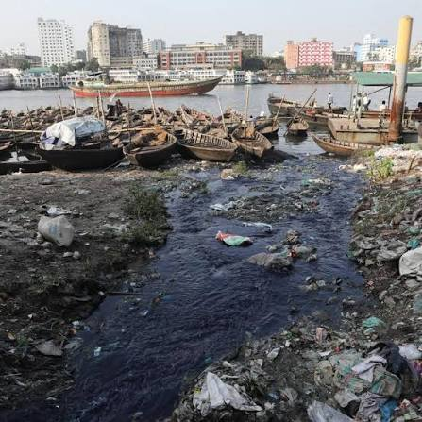

Slide 19
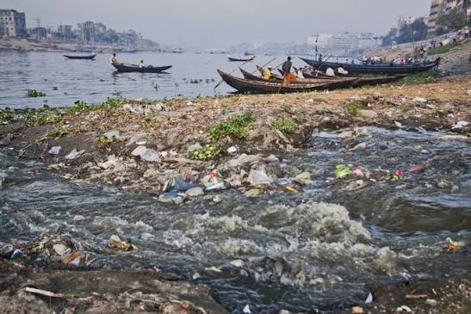

Slide 20
পানির উৎস দূষণের কারণ
• কলকারখানার অপরিশোধিত বর্জ্য পানিতে ফেলা।
• গৃহস্থালির ময়লা ও পয়ঃবর্জ্য জলাশয়ে ফেলা।
• কৃষিজমি থেকে সার ও কীটনাশক পানিতে ধুয়ে যাওয়া।
• প্লাস্টিক ও কঠিন বর্জ্য নদী-খাল-পুকুরে ফেলা।
• নৌযান ও তেলজাতীয় পদার্থের দূষণ।
• নদী ও জলাশয়ের তীর দখল ও অপরিকল্পিত বর্জ্য ব্যবস্থাপনা।

Slide 21
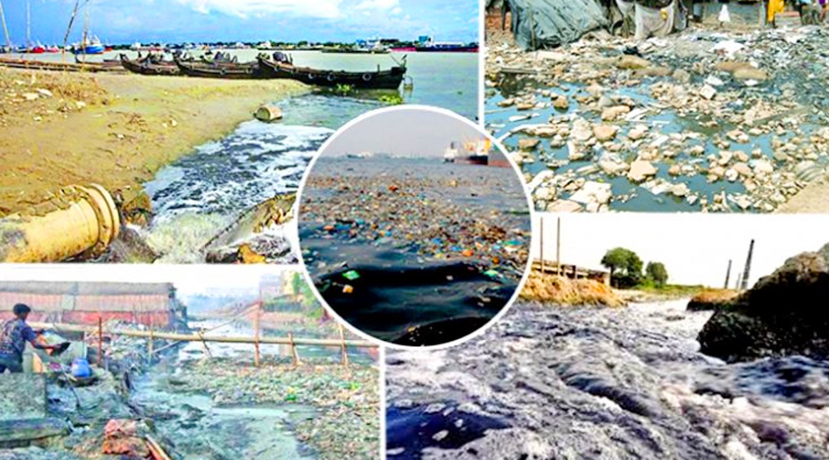

Slide 22
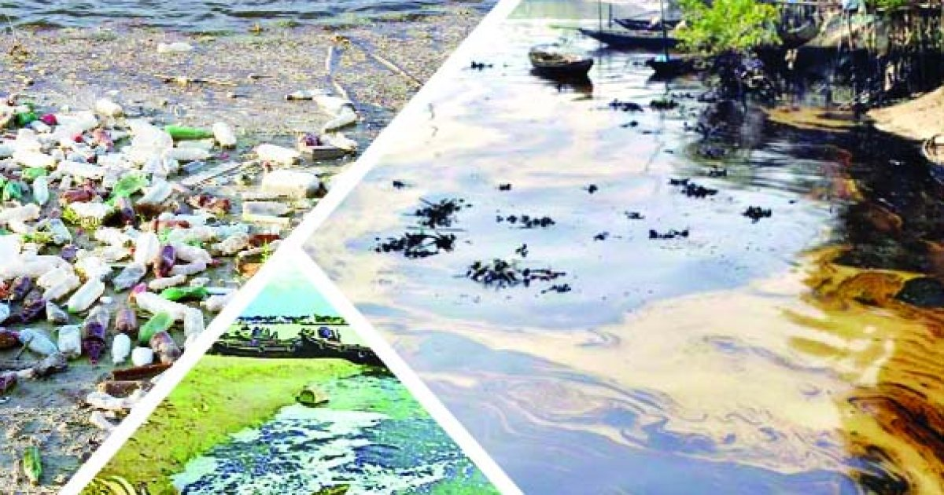

Slide 23
দূষিত পানির ক্ষতিকর প্রভাব
• মানুষের পানিবাহিত রোগের ঝুঁকি বাড়ে।
• মাছ ও অন্যান্য জলজ প্রাণীর জীবন ক্ষতিগ্রস্ত হয়।
• জলজ পরিবেশের ভারসাম্য নষ্ট হতে পারে।
• দূষিত পানি কৃষি, গৃহস্থালি ও অন্যান্য কাজে অনুপযোগী হয়ে পড়ে।
• দূষণ দীর্ঘস্থায়ী হলে নিরাপদ পানির সংকট তৈরি হতে পারে।

Slide 24
শ্রেণিকক্ষ কার্যক্রম
• দলগত কাজ: ‘পানির উৎস’ ও ‘দূষণের কারণ’—দুটি কলামে উদাহরণ লিখো।
• আলোচনা: শুধু পানি স্বচ্ছ দেখালেই কি তা নিরাপদ? কেন?
• ছোট পরীক্ষা: ময়লা পানি ছাঁকনির মাধ্যমে পরিষ্কার হওয়ার পরিবর্তন পর্যবেক্ষণ।
• প্রতিটি দল একটি করে পানি দূষণ প্রতিরোধের স্লোগান তৈরি করবে।

Slide 25
সারসংক্ষেপ
• নিরাপদ ব্যবহারের জন্য পানির উপযুক্ত বিশুদ্ধকরণ প্রয়োজন।
• ছাঁকন, তলানি ও স্ফুটনসহ বিভিন্ন পদ্ধতি পরিস্থিতি অনুযায়ী ব্যবহার করা যায়।
• বাংলাদেশে নদী, পুকুর, বৃষ্টির পানি ও ভূগর্ভস্থ পানি গুরুত্বপূর্ণ উৎস।
• বর্জ্য, শিল্পবর্জ্য, কৃষিজ রাসায়নিক ও প্লাস্টিক পানির উৎস দূষিত করে।
• পানি রক্ষা করা মানে জনস্বাস্থ্য ও পরিবেশ রক্ষা করা।
13

Slide 26
পানির উৎস দূষণ প্রতিরোধে করণীয়
• বর্জ্য সরাসরি নদী, খাল ও পুকুরে না ফেলা।
• কলকারখানার বর্জ্য শোধন করে নির্গমন করা।
• পয়ঃবর্জ্য ব্যবস্থাপনা উন্নত করা।
• কৃষিতে সার ও কীটনাশকের সঠিক ও পরিমিত ব্যবহার।
• প্লাস্টিক বর্জ্য কমানো ও পুনর্ব্যবহার করা।
• নদী-খাল-জলাশয় রক্ষায় জনসচেতনতা বৃদ্ধি করা।

Slide 27
মূল্যায়ন
• ১. পানি বিশুদ্ধকরণ বলতে কী বোঝায়?
• ২. স্ফুটনের একটি সুবিধা লেখো।
• ৩. বাংলাদেশের দুটি পানির উৎসের নাম লেখো।
• ৪. পানির উৎস দূষণের দুটি কারণ লেখো।
• ৫. পানি দূষণ প্রতিরোধে একটি করণীয় বলো।

